Slide 1
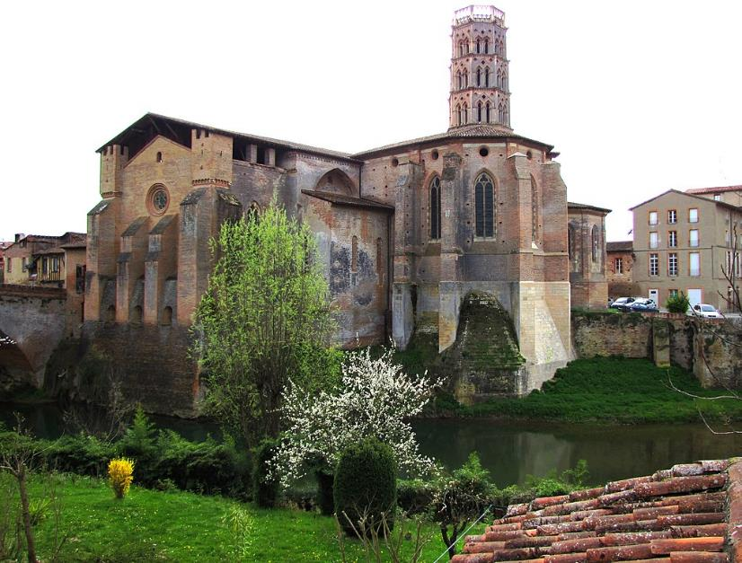
Lorient Vous Propose Rieux- Volvestre Et Son Village Gaulois
Cathédrale Sainte-Marie de Rieux

Slide 2
La commune de Rieux-Volvestre se trouve dans le département de la Haute-Garonne, en région OccitanieI 1.
Elle se situe à 43 km à vol d'oiseau de Toulouse1, préfecture du département, à 25 km de Muret2, sous-préfecture, et à 25 km d'Auterive3, bureau centralisateur du canton d'Auterive dont dépend la commune depuis 2015 pour les élections départementalesI 1. La commune fait en outre partie du bassin de vie de CarbonneI 1.

Slide 3
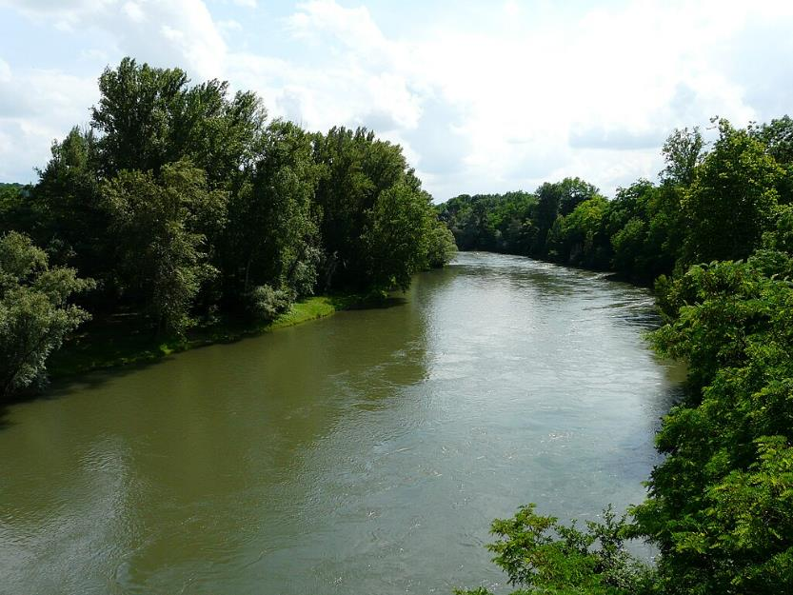
La Garonne marque la limite entre Rieux-Volvestre (à gauche) et Saint-Julien-sur-Garonne.
Père Igor — Travail personnel

Slide 4
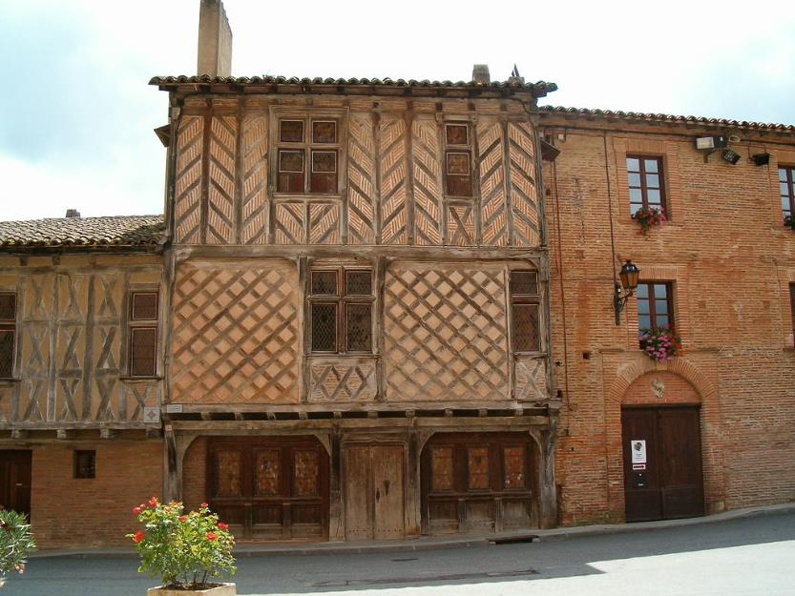
Maison du xive siècle en face de la cathédrale.

Slide 5
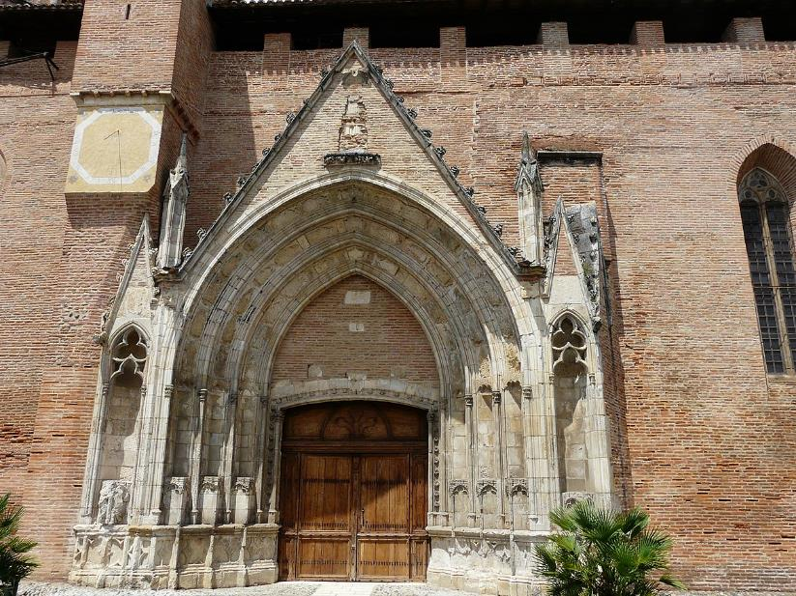

Slide 6
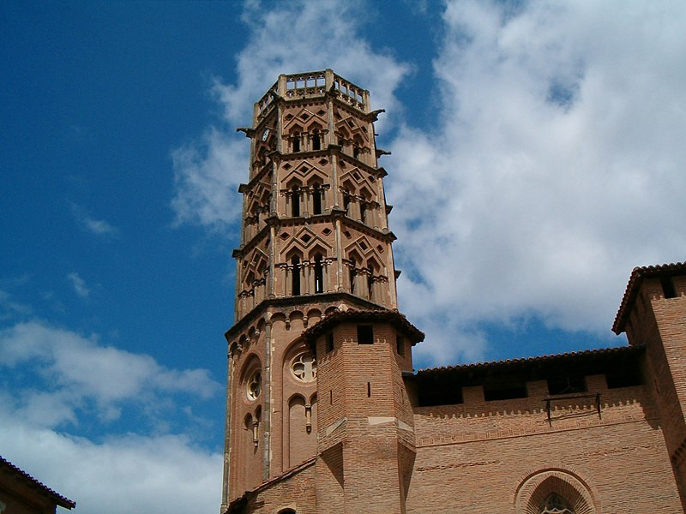

Slide 7
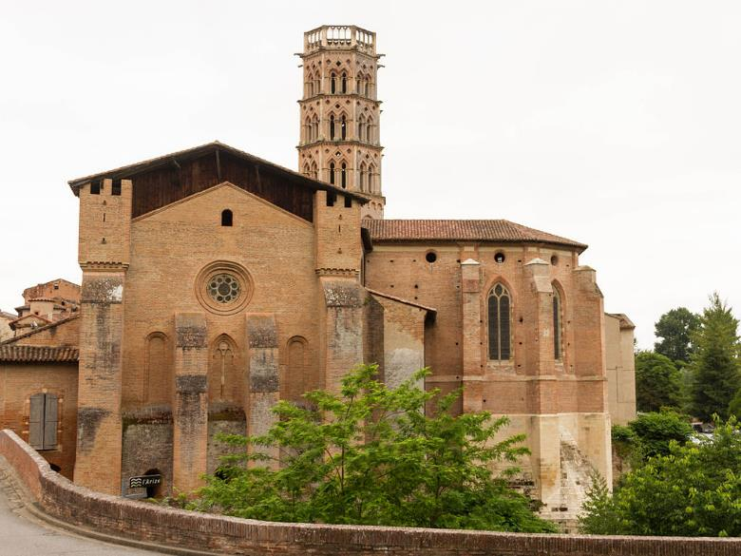
Cathédrale de la Nativité-de-Marie de Rieux

Slide 8
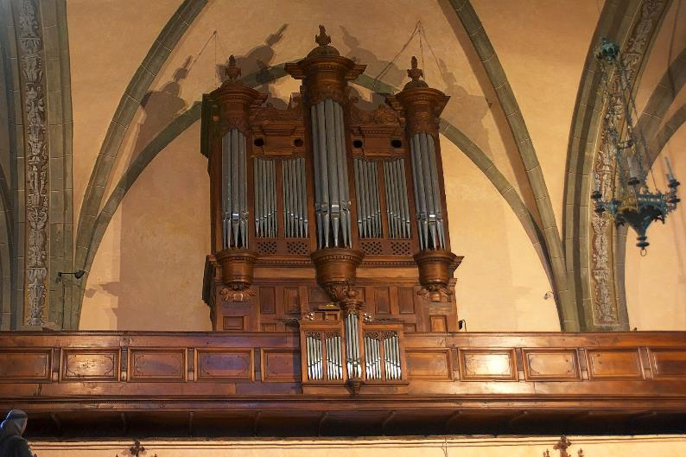
La Cathédrale De Rieux-Volvestre
L'orgue

Slide 9
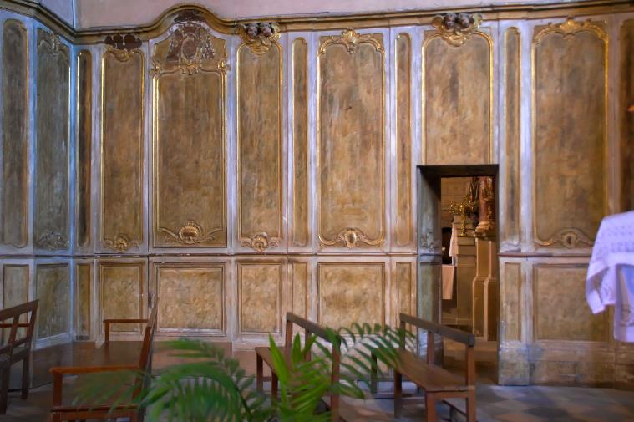
Lambris

Slide 10
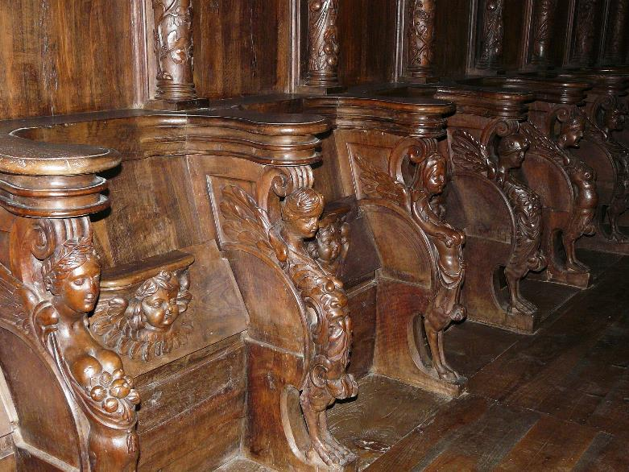
Quelques stalles du chœur des chanoines

Slide 11
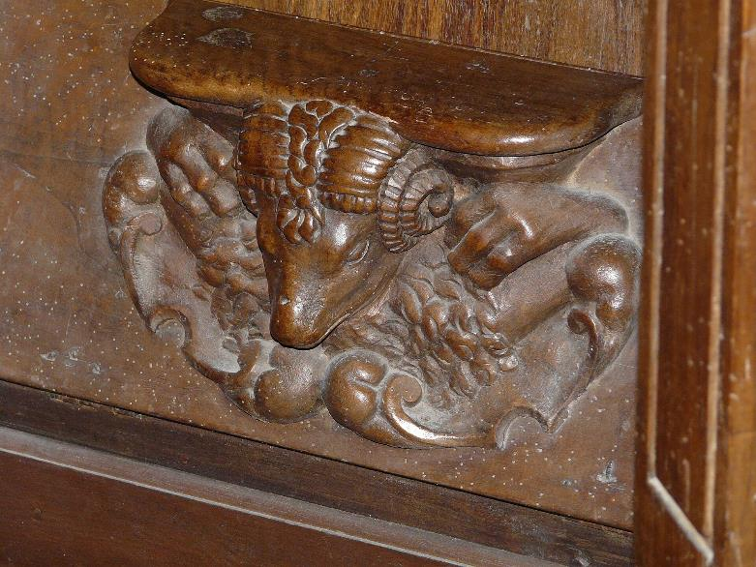
Miséricorde d'une stalle

Slide 12
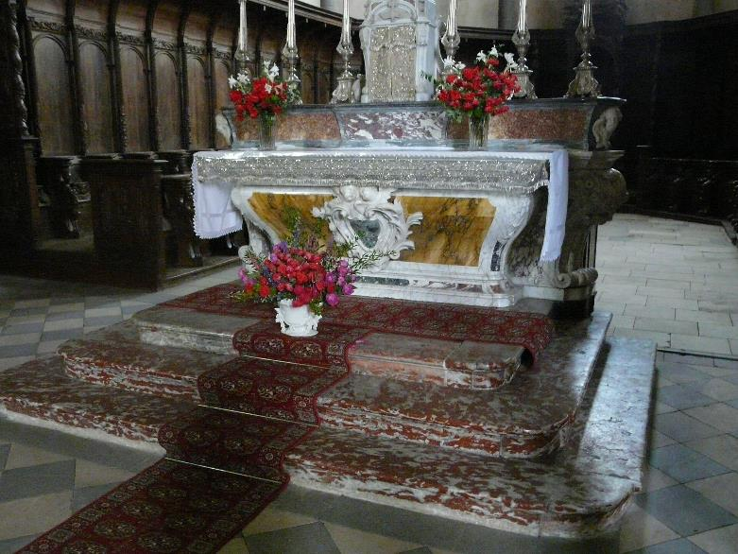
L'autel du chœur des chanoines

Slide 13
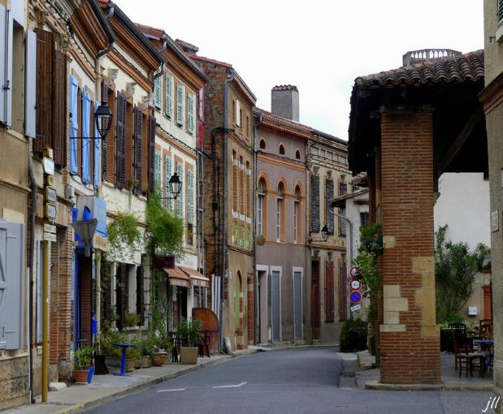

Slide 14
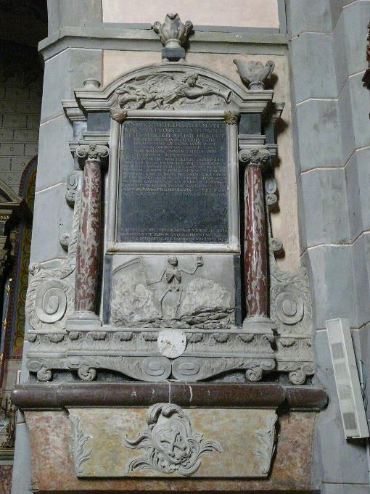
Le monument sépulcral des évêques de Rieux

Slide 15
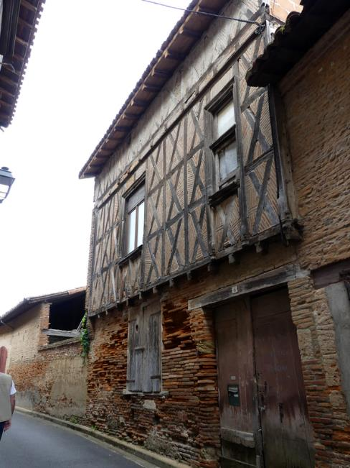

Slide 16
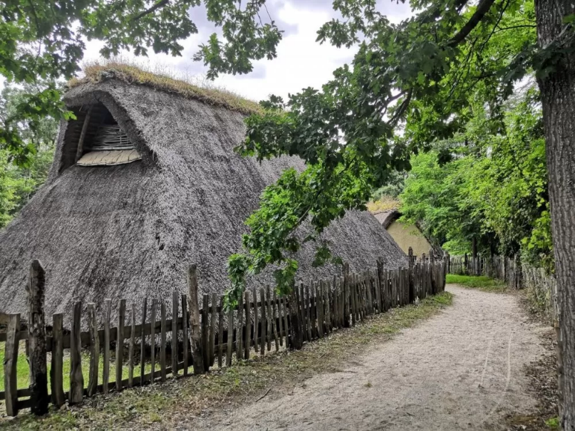
le village Gaulois

Slide 17
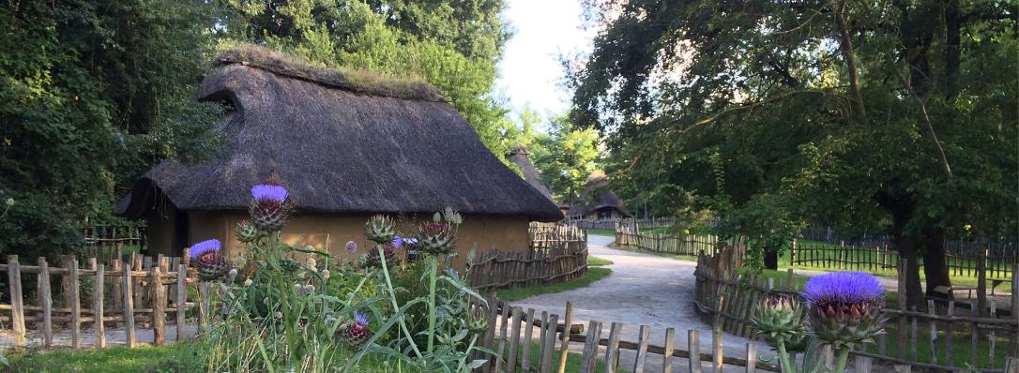

Slide 18
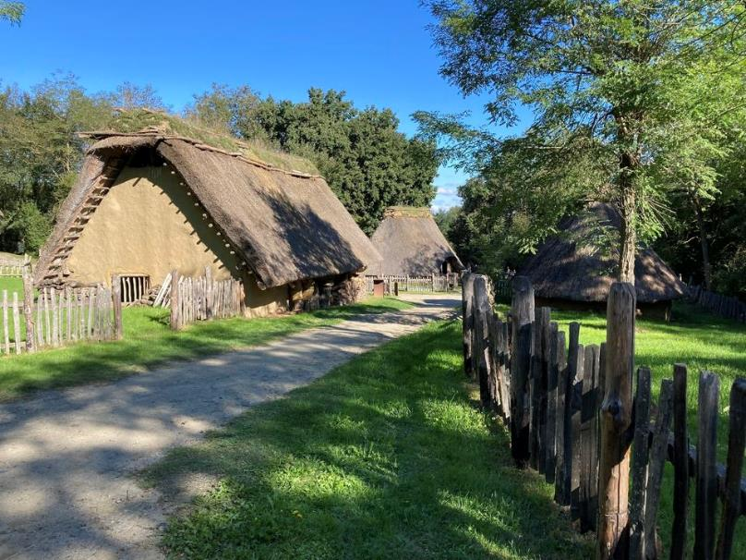

Slide 19
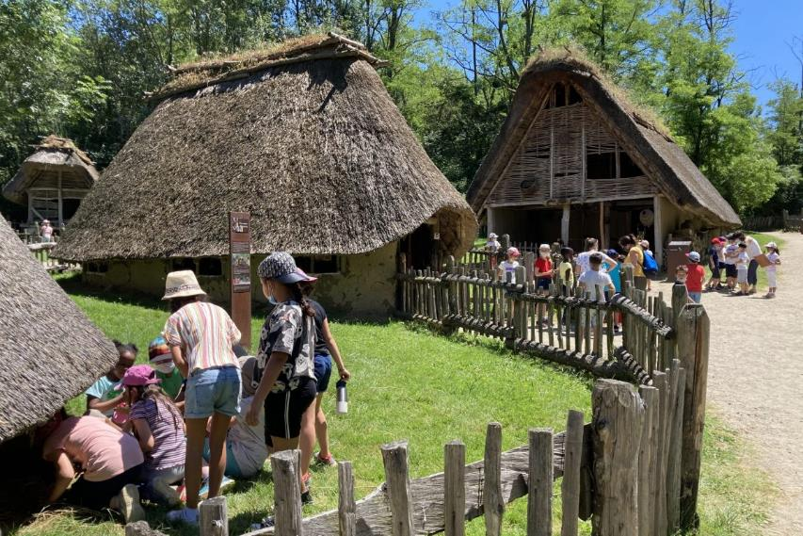

Slide 20
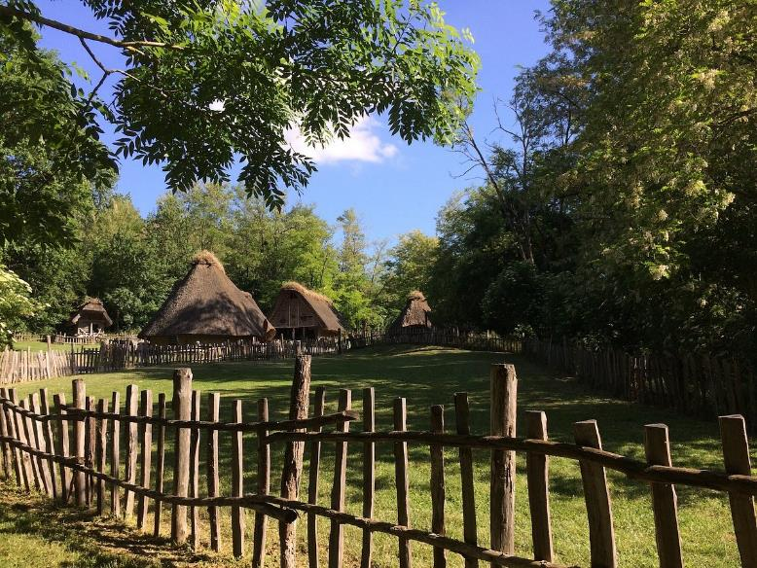

Slide 21
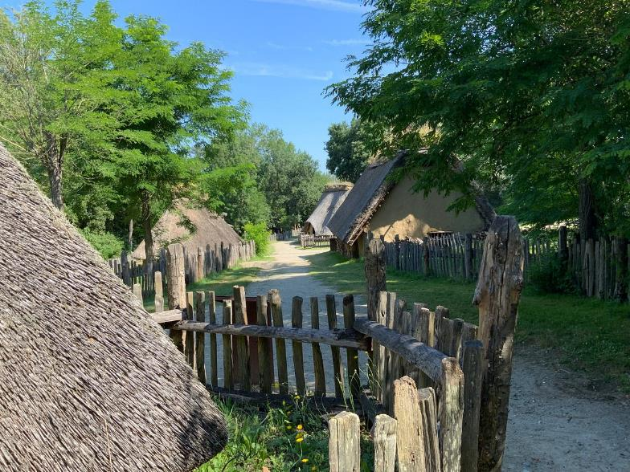

Slide 22
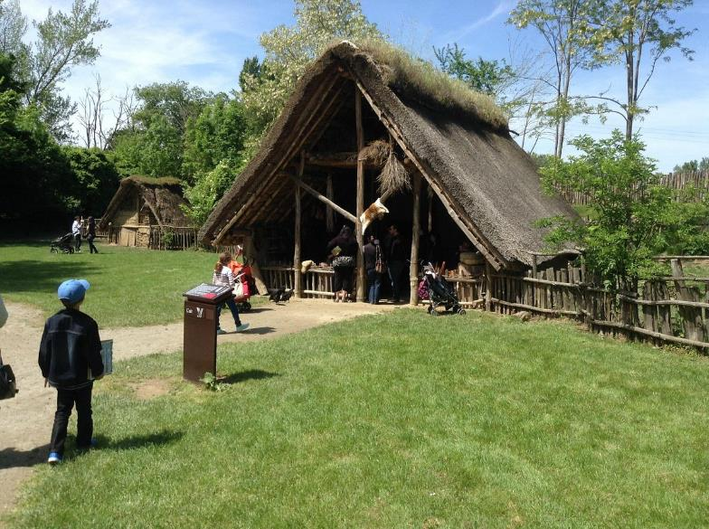

Slide 23
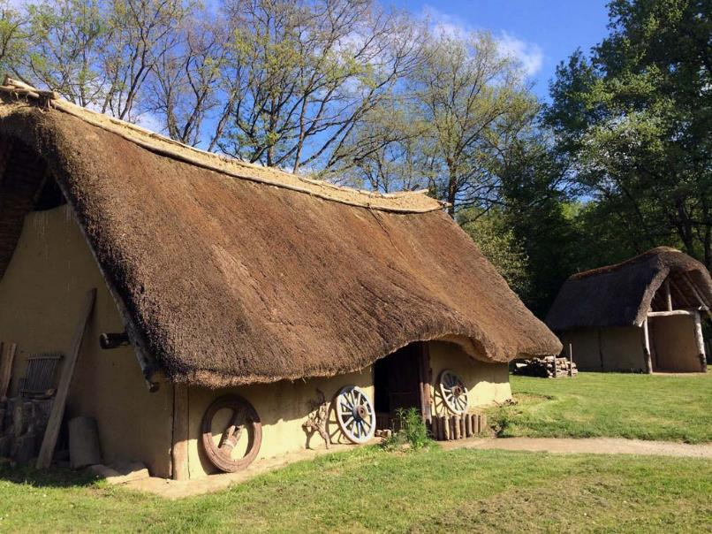

Slide 24
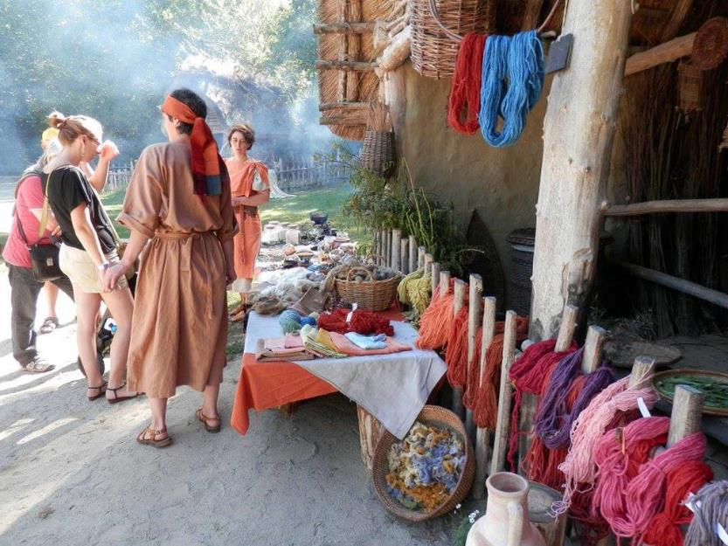

Slide 25
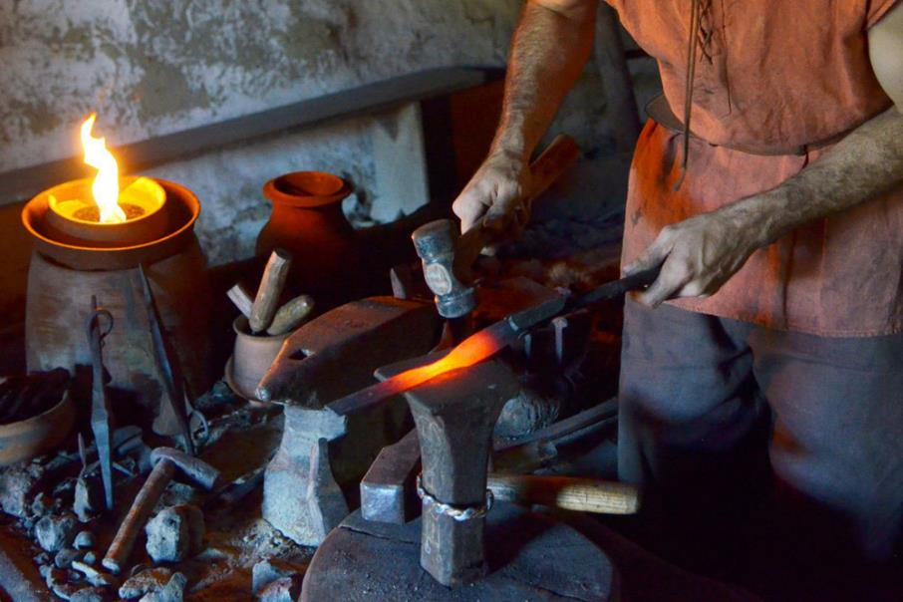

Slide 26
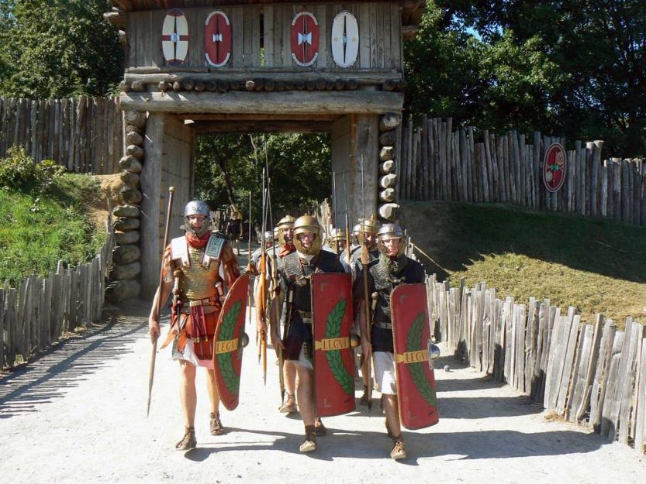

Slide 27
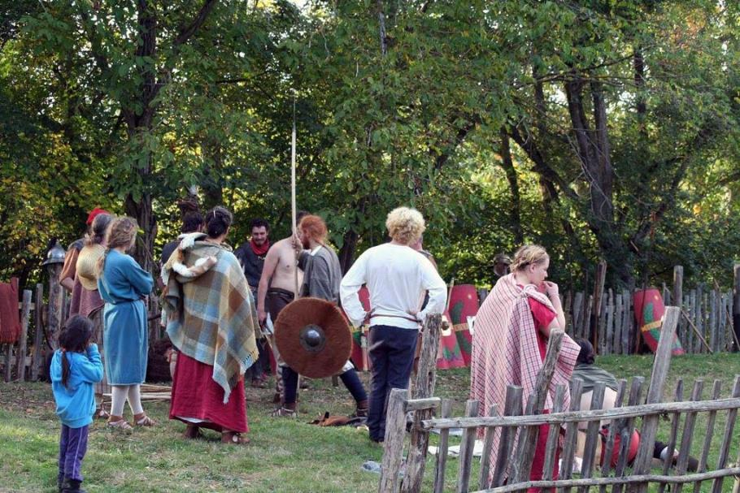

Slide 28
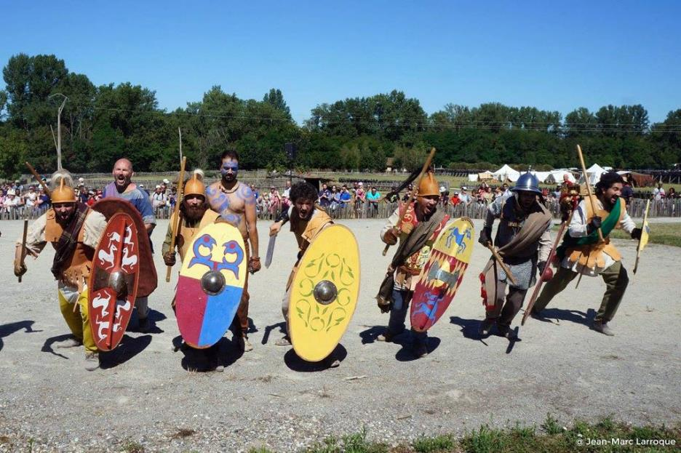

Slide 29
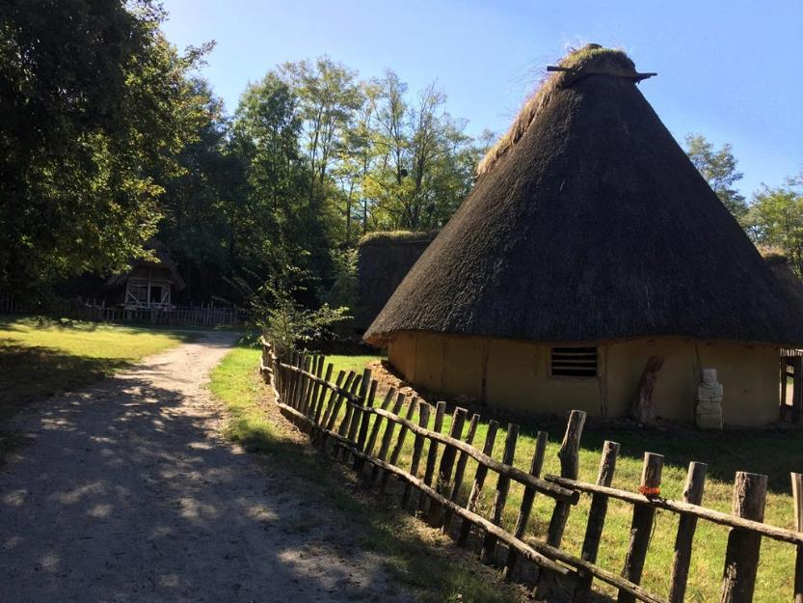
Lorient Vous a Proposé Rieux-Volvestre Et Son Village Gaulois
Les images Et Le Son Du Net
Daniel

